Slide 2
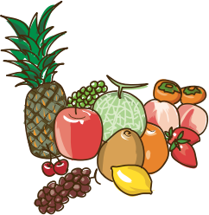
Ovoce
Charakteristika
• Jsou plody různých rostlin.
• Konzumuje se většinou v syrovém stavu.
• Může být užíváno k přípravě pokrmů a nápojů.
• Obsahuje vysoké množství vitamínů a minerálních látek.
• Vyznačuje se nízkou energetickou hodnotou.
• Je jedním z nejstarších známých druhů potravin.
https://youtu.be/Sv5usHhjitY

Slide 3
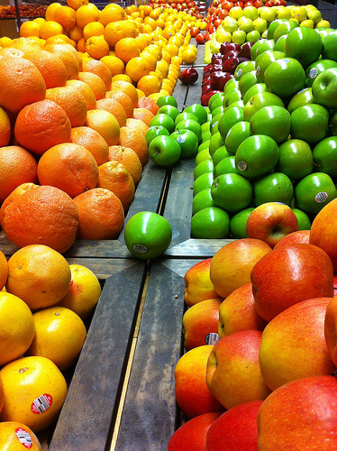
Ovoce
Složení ovoce
• Voda až 90 % – dle druhu
• Sacharidy – vláknina
• Vitamíny – C, skupiny B
• Minerální látky – vápník, fosfor, železo, draslík
• Kyseliny – ovlivňují chuť ovoce
• Pektiny – u rybízu – želírovací látky
Jak se vyznat v ovoci a zelenině:
https://www.stream.cz/peklonataliri/817440-jak-se-vyznat-v-ovoci-a-zelenine
https://www.stream.cz/peklonataliri/817441-ovoce-a-zelenina

Slide 4
Skladování ovoce
Základní pravidla pro správné uskladnění ovoce:
Kvalitní plody (ovoce nesmí být otlačené, nahnilé nebo nějak jinak poškozené)
Vhodné místo (dobře větratelné, chladné a zabezpečené proti hlodavcům a hmyzu)
Čistota prostor (stěny vydesinfikované vápenným mlékem regály důkladně omyté a vysušené)
Samostatné skladování (v jiných prostorách, než zeleninu především jablka a hrušky)
Plody v jedné vrstvě (neměly by se vzájemně dotýkat)
Některé ovoce je vhodné i pro dlouhodobější skladování.
Nejlepší z hlediska chuti, obsahu důležitých vitamínů a dalších cenných látek je konzumace co nejčerstvějších plodů.
Pokud ovoce skladujeme, pak nesmíme zapomínat na jeho pravidelnou kontrolu.
Doba uskladnění ovoce závisí na kvalitě uloženého ovoce i na podmínkách skladování.

Slide 5
Ovoce
Využití ovoce v kuchyni:
Lze jej využít syrové, tepelně upravené, nebo sušené.
Ovoce se v kuchyni za syrova využívá k přípravě ovocných salátů.
Syrové ovoce je také hodně oblíbené v kombinaci se sýrem.
V teplé kuchyni se využívá v kombinaci s pečeným nebo vařeným masem.
Také se využívá k přípravě žemlovek nebo ovocných knedlíků.
Je vhodné jako předkrm
Hojně se využívá na rauty (ovocné mísy)
Ovoce má široké využití v cukrářství při přípravě:
pohárů
zmrzlin
dezertů
koláčů
buchet

Slide 6
Rozdělení ovoce dle původu
1.Domácí
Jádrové – hrušky, jablka, kdoule, mišpule
Peckové – broskve, meruňky, švestky, třešně, višně, ryngle…
Bobulové – hrozny, rybíz, angrešt, jahody, šípky, brusinky, ostružiny…
Skořápkové –vlašské a lískové ořechy, mandle
2.Importované
Citrusové –citróny, pomeranče, mandarinky, limetky, grapefruity…
Skořápkové –buráky, kokos, para ořechy, pistácie, pekanové ořechy, kešu…
Ostatní tropické a subtropické–ananas, banány, datle, fíky, kiwi, papája…

Slide 7
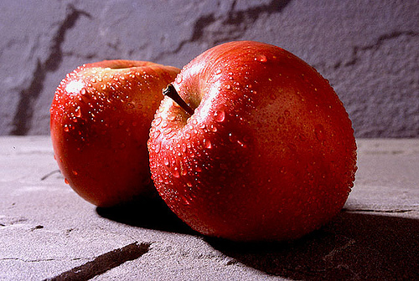
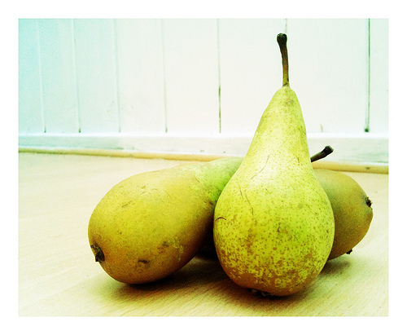
Rozdělení ovoce podle druhu
1. Jádrové ovoce
Hrušky, jablka, kdoule, mišpule, jeřabiny.
Plody jsou nepravé, zvané malvice.
Malvice mají drobná semena (asi 5 - 12), která jsou uložena v chrupavčitém nebo tvrdém jádřinci.
Z jádřince vybíhá stopka a je obklopen dutinou.
Na světě máme pestrou škálu odrůd a ty dělíme podle doby sklizně na odrůdy:
Rané (letní) – určena k okamžité konzumaci, jsou nejméně trvanlivé, nehodí se ke skladování.
Polorané (podzimní) – určena ke krátkodobému skladování.
Pozdní (zimní) – určena ke dlouhodobému skladování, při dodržení skladovacích podmínek vydrží nejdéle, zpravidla do další sklizně.

Slide 8
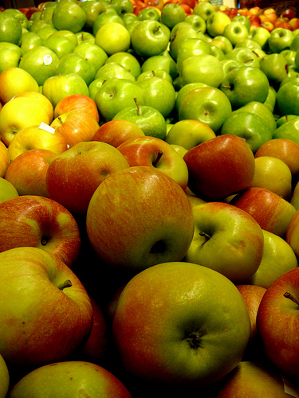
Jádrové ovoce
1.1 Jablka
Plody jabloní, jsou důležitou součástí našeho jídelníčku.
Mají nezastupitelné místo ve výživě, protože obsahují celou řadu látek prospěšných organismu a zvyšují imunitu.
Obsahuje vitamín C.
Jablka se konzumují buď syrová nebo zpracovaná ve formě kompotů, moštů, destilátů, marmelád, sušená či jinak upravená.
1.1.1 Nejznámější odrůdy jablek:
Rané (letní) - Průsvitné letní, Hana, Mio, Primula.
Polorané (podzimní)- James Grieve Red, Šampionx Coxova Reneta, Prima, Spartan.
Pozdní (zimní) - Golden Delicious, Idared, Rubín, Blenheimská Reneta, Topaz.

Slide 9
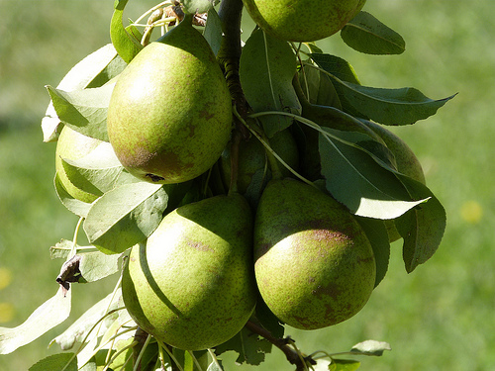
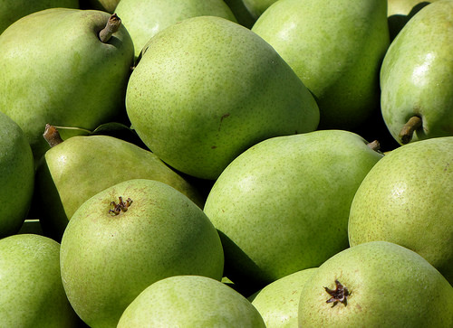
Jádrové ovoce
1.2 Hrušky
Jsou nezanedbatelným zdrojem vitamínu B, nejvíce je ho obsaženo těsně pod slupkou.
Hrušky se konzumují nejčastěji syrové nebo zpracované ve formě kompotů, nápojů či sušené.
1.2.1 Nejznámější odrůdy hrušek:
Rané (letní) - Williamsova, Špinka, Clappova máslovka.
Polorané (podzimní) – Hardyho, Boscova lahvice, Konference.
Pozdní (zimní) – Lucasova, Erika, Dicolor.

Slide 10
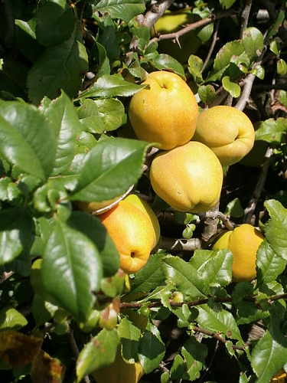
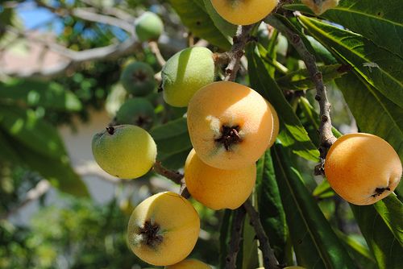
Jádrové ovoce
1.3 Kdoule
Tvarově se podobají jablku, zralé plody mají, žlutou plstnatou slupku a tvrdou dužinu kyselé až trpké chuti.
Mají vysoký obsah aromatických látek.
Za syrova nejsou jedlé, zpracovávají se na kompoty a rosoly.
1.4 Mišpule
Plody jsou tmavohnědé s kožovitou slupkou, zralé mají měkkou dužinu sladké nebo nakyslé chuti a specifické vůně.
Čerstvé nejsou jedlé, konzumovatelné jsou až po přemrznutí nebo odležení nebo jako surovina pro pikantní pasty, marmelády, likéry i pálenky.
Šťáva z mišpulí se přidává do jablečných a hruškových nápojů k urychlení jejich usazování.

Slide 11
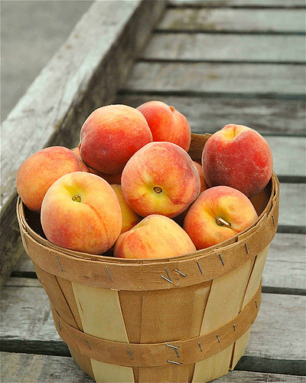
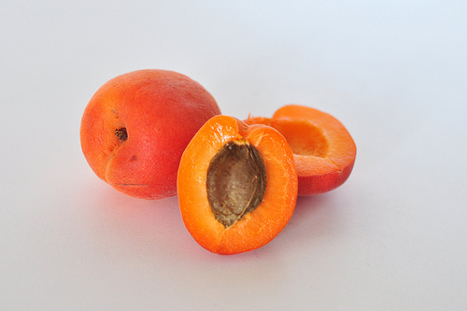
Rozdělení ovoce podle druhu
2. Peckové ovoce
Broskve, meruňky, švestky, ryngle, třešně, višně.
Plod je pravý dužnatý.
Nevýhodou peckového ovoce je velmi malá trvanlivost a poměrně krátká sezónní nabídka.
Je často konzervováno.

Slide 12
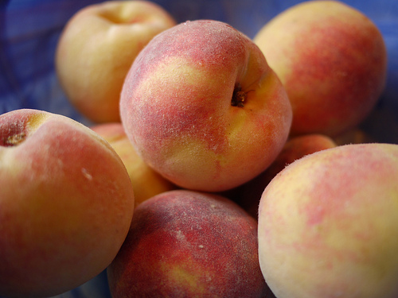
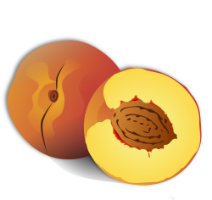
Peckové ovoce
2.1 Broskve a nektarinky
Samotný plod broskve obsahuje až 88 % vody, 9 % cukrů a je bohatým zdrojem celé řady minerálů a vitamínů.
Plod je obvykle ve tvaru nepravidelné koule, která je rozdělena viditelnou rýhou na dvě nestejné polovičky.
Broskve jsou vhodné jak ke konzumaci za syrova, tak ke zpracování na kompoty, šťávy, džemy, destiláty.
2.1.1 Broskve se dělí na dvě velké skupiny:
Oddělitelné od pecky – Redhaven, Cresthaven, Royal Glory.
Neoddělitelné od pecky - Harbinger, Redwin, Sunhaven, Dixired.

Slide 13
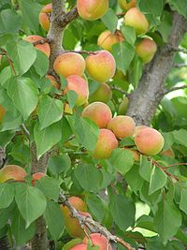
Peckové ovoce
2.2 Meruňky
Zralé plody obsahují 10-14 % sacharidů, 6 % pektinů, 1–2 % bílkovin, velké množství vitamínů a minerálů.
Se svým složením se řadí mezi nejvýživnější ovoce.
Konzumují se buď v čerstvém stavu, po kuchyňské úpravě, zpracované na kompoty nebo v podobě marmelády.
Velmi často se používají k výrobě destilátů.
2.2.1 Nejznámější odrůdy meruněk:
Velkopavlovická, Veecot, Lebela, Goldrich.

Slide 14
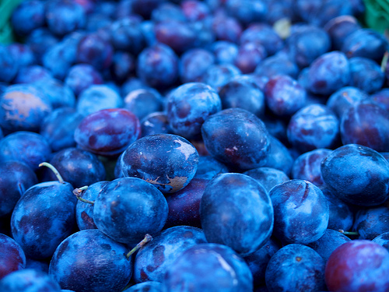
Peckové ovoce
2.3 Švestky
U nás patří k nejrozšířenějšímu ovoci
Jako málokteré ovoce nabízí přesně vyvážený obsah vitamínů skupiny B.
Mají podlouhlý tvar, modrou barvu, chutnou a šťavnatou dužninu, která se snadno odděluje od podlouhlé zploštělé pecky.
Švestky se konzumují syrové, po kuchyňské úpravě, zpracované na kompoty, povidla, oblíbené jsou sušené, používají se k výrobě slivovice.
2.3.1 Nejznámější odrůdy švestek:
Švestka Domácí, Čačanská lepotica- (pološvestka).

Slide 15
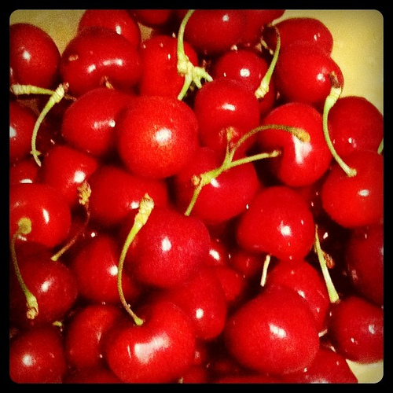
Peckové ovoce
2.4 Třešně
Jedná se o měkký plod tvořený peckou, která je uprostřed plodu.
Okolo ní se nachází sladká dužnina přibližně bílé až narůžovělé barvy obsahující vysoký podíl vody.
Konzumují se jak za syrova, tak po kuchyňské úpravě a zpracované na kompoty, šťávy, destiláty či sušené a proslazené ovoce.
2.4.1 Odrůdy třešní dělíme podle tuhosti dužniny na:
Srdcovky (převážně srdcovitého tvaru s měkkou dužninou) – Karešova, Rivan.
Chrupky (kulovitého tvaru s pevnou a tuhou dužninou)- Granát, Vanda.

Slide 16
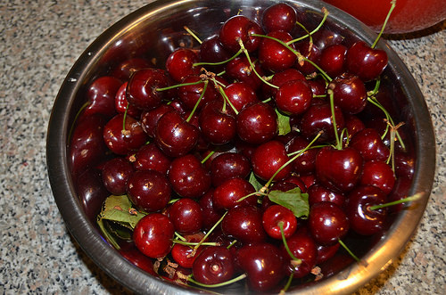
Peckové ovoce
2.5 Višně
Podobají se třešním, nejsou však tak sladké.
Dužninu mají na rozdíl od třešní měkkou a velmi šťavnatou, stopka je tenčí.
Konzumují se jak v syrovém stavu, tak kuchyňsky upravené a hlavně zpracované na kompoty, šťávy, marmelády, džemy, likéry.
2.5.1 Višně rozlišujeme převážně podle chuti plodu a to na:
Pravé višně - vyznačující se menším vzrůstem a převislým tvarem koruny, ty můžeme dále rozdělit na:
Amarelky – Favorit
Kyselky – Morela pozdní
Třešňovišně - vyznačující se větším habitem a většími listy, ty můžeme rozdělit do dvou skupin na:
Sladkovišně - Érdi Bötermö
Skleňovky

Slide 17
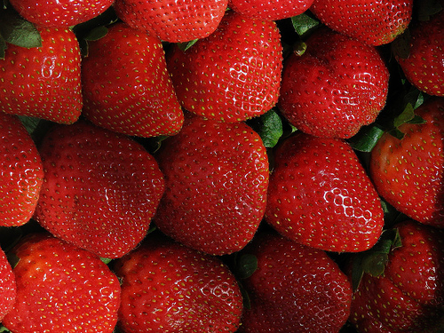
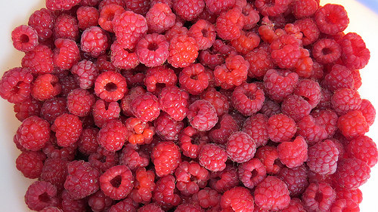
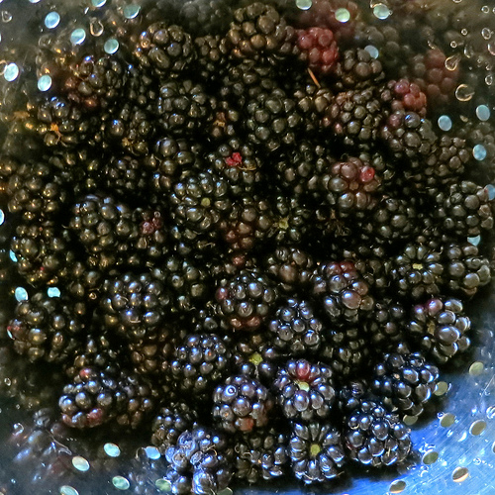
Rozdělení ovoce podle druhu
3. Bobulové ovoce
Plody obsahují v jadérkách značné množství vlákniny.
Nevýhodou tohoto ovoce je malá trvanlivost.
Konzumuje se v syrovém stavu, nebo se zpracovává na kompoty, marmelády, džemy, šťávy nebo se kuchyňsky upravuje.

Slide 18
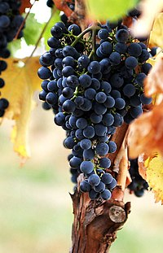
Bobulové ovoce
3.1 Hrozny
Jsou plody révy vinné.
Tvarem jsou bobule kulovitého, vejčitého, nebo zaobleně válcovitého tvaru o průměru 0,4 – 1,5 cm a délce až 2,5 cm.
Barva bobulí je nejčastěji zelená, avšak také žlutá, červená, šedofialová a modrá.
Hrozny obsahují velké množství sacharidů a minerálních látek.
Jsou skvělým stolním ovocem, využívají se i ke zpracování na kompoty, mošty a víno.

Slide 19
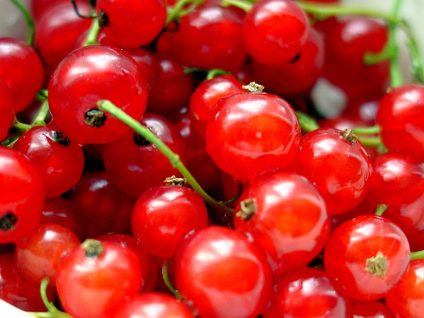
Bobulové ovoce
3.2 Rybíz
U nás velmi rozšířené bobulové ovoce.
obsahující asi vitamíny A, B a zejména C.
Plody má drobné kulovité bobule s příjemně sladkokyselou dužinou.
Konzumuje se jak v syrovém stavu, tak po kuchyňské úpravě.
Využívá ke zpracování na džemy, marmelády, rosoly, šťávy.
3.2.1 Rybíz se podle ranosti dělí na:
Raný
Středně raný
Pozdní

Slide 20
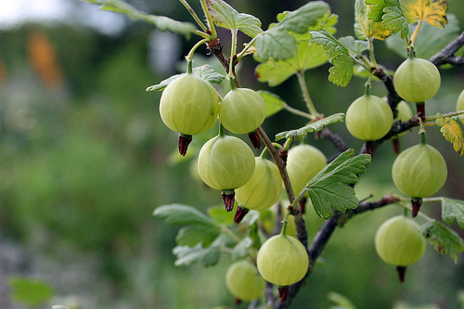
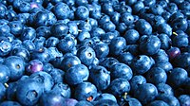
Bobulové ovoce
3.3 Angrešt
Bobule se podle odrůdy liší tvarem, velikostí, barvou a slupkou.
Dužnina je rosolovitá a šťavnatá.
Konzumuje se zejména syrový.
Zpracovává se na kompoty, marmelády, šťávy.
Obsahuje vitamíny A, B, C a minerální látky, zejména vápník, fosfor a železo.
3.4 Borůvky
Bobule jsou drobné, kulovitého tvaru, tmavomodré až černé barvy, velmi šťavnaté.
Mají sladce kyselou, natrpklou chuť.
Konzumují se čerstvé, kuchyňsky upravené nebo zpracované na kompoty, marmelády, džemy, šťávy, sirupy.

Slide 21
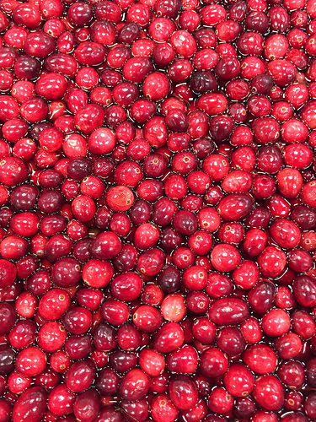
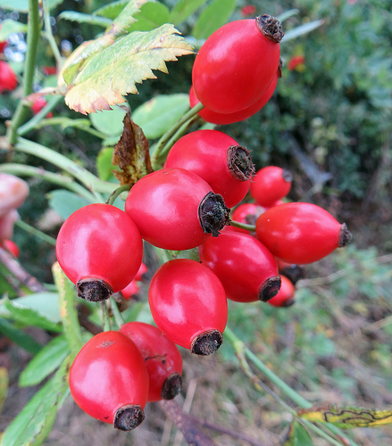
Bobulové ovoce
3.5 Brusinky
Bobule jsou kulovitého tvaru, mají hladké, lesklé, červené barvy.
Dužnina málo šťavnatá, růžově červená, sladce nakyslé až trpké chuti.
Jsou vhodné k přímé konzumaci i zpracování na džemy, protlaky a kompoty.
velmi populární je brusinkový džus, který se používá při přípravě míchaných koktejlů a horkých i studených nápojů.
3.6 Šípky
Tvar mají džbánkovitý až vejčitě kulovitý, červené barvy, po namrznutí získávají tmavou barvu.
Ceněny jsou především pro vysoký obsah vitamínu C.
Využití šípků je především při kuchyňské úpravě na čaj, omáčku, ale i zpracované na marmeládu, sirup a víno.

Slide 22
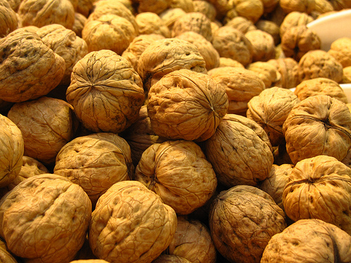
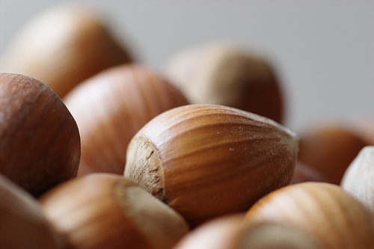
Rozdělení ovoce podle druhu
4. Skořápkové ovoce
Plodem skořápkového ovoce je ořech, jedlou částí plodu je jádro, které je pevně uloženo v zdřevnatělé skořápce.
Liší se od ostatního ovoce tím, že má vysokou výživnou hodnotu.
Pojídají se z nich většinou pouze semena, nikoli obal,
Mají vysokou energetickou hodnotu, obsahují zdravé nenasycené mastné kyseliny

Slide 23
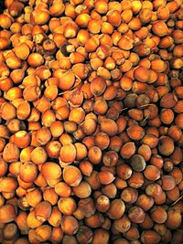
Skořápkové ovoce
4.1 Lískové ořechy
V hladké, pevné, skořápce jsou v jemné slupce uložena jádra.
Jádra jsou typické hnědé oříšky, které vyrůstají samostatně nebo častěji ve skupinách až po 5 kusech.
Obsahují kolem 60 % tuků a až 20 % cukrů.
V potravinářství se hlavně používají při výrobě čokolád a nugátových směsí a nebo k výrobě různých druhů pečiva.
Olej z lisování oříšků se kromě potravinářství používá i v kosmetice a malířství.

Slide 24
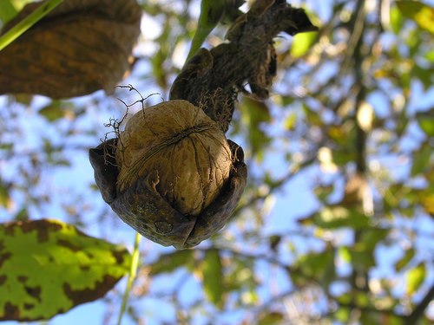
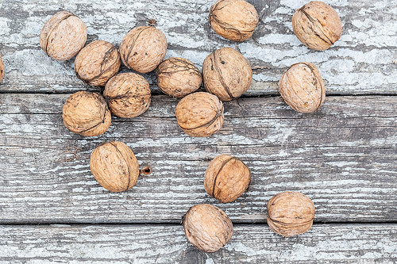
Skořápkové ovoce
4.2 Vlašské ořechy
Jádro vlašského ořechu je atypické tvarem a barvou.
Skořápka je světle hnědá, různě tvrdá.
Konzumují se čerstvá nebo sušená, využívají se v pekařství a cukrářství.
Z nezralých plodů se vyrábí likér ( tzv. ořechovka).

Slide 25
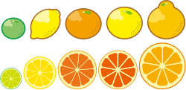
Rozšířené rozdělení dováženého ovoce
5. Citrusové ovoce
Obsahují hodně přírodního vitamínu C.
Ovoce se převážně dováží, u nás jsou podmínky pro pěstování tohoto ovoce velmi komplikované.
Obsahují také důležité látky, které se nazývají limonoidy.

Slide 26
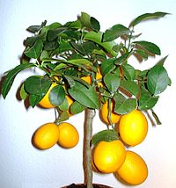
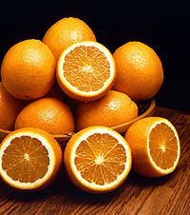
Citrusové ovoce
5.1 Citrony
Mohou být od tmavě, přes světle zelené až do žluta.
Obsahují velké množství kyseliny citronové a vody, proto se využívají jako přírodní okyselovadlo do řady různých pokrmů, nebo se z nich mačká kyselá šťáva.
5.2 Pomeranče
Dužina je barvy žluté až oranžové, šťavnatá, sladkokyselé chuti, s poměrně velkými semeny.
5.2.1 Podle doby sklizně se rozlišují tři typy pomerančů, a to:
Ranné
Z hlavní sklizně
Z pozdní sklizně
Dále sem patří např. mandarinky, limetky, grepfruity, pomelo

Slide 27
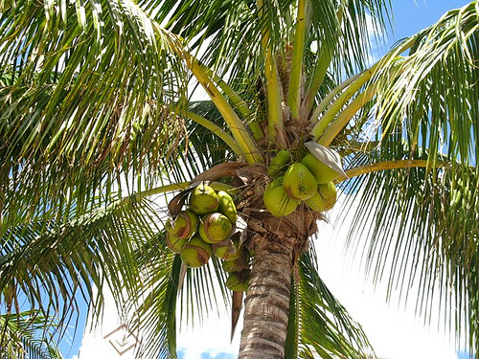
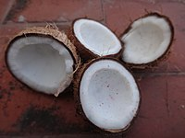
6. Skořápkové ovoce
Má vysokou výživnou hodnotu
Různorodé využití
6.1 Kokosové ořechy
Ořech je různé velikosti a dosahuje někdy až 40 cm v průměru.
Tvrdá bílá dužnina, je složena z 60 % tuku, 20 % glycidů, 8 % proteinů a 6 % vody.
Ze sušeného kokosového jádra se lisuje kokosový olej.
Konzumují se za syrova, využívá se v pekařské a cukrářské výrobě.
Dále sem patří ořechy např.: pistáciové, kešu, burské oříšky, para ořechy, piniové oříšky, pekanové ořechy.

Slide 28
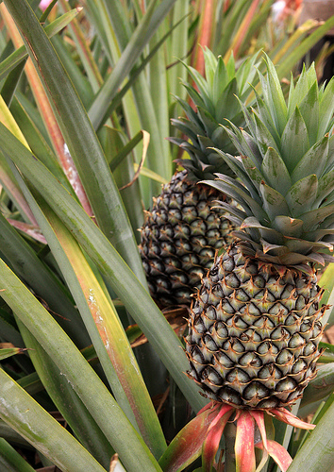
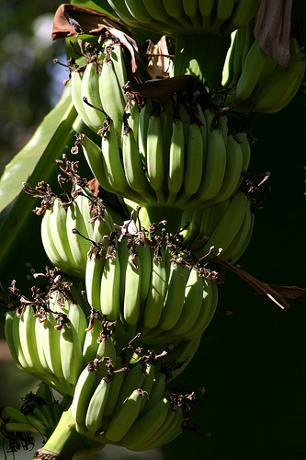
7. Ostatní tropické a subtropické ovoce
7.1 Ananas
Pěstuje se v tropech a teplých subtropech, pro svoji šťavnatou a výtečnou vůni a chuť.
Konzumuje se syrové nebo se používá ke zpracování na výrobu kompotů, šťáv, marmelád, lze jej využít i v kuchyni.
Před konzumací je potřeba odříznout slupku a vyříznout dřevnatou osu uprostřed dužiny.
7.2 Banány
Banány jsou podlouhlé bobule rostoucí ve visících seskupeních.
Sklízí se nezralé, dozrávají v tzv. tlakových komorách, do kterých jsou kartony s banánovými plody umístěny.
Konzumují se jak čerstvé, tak i různě zpracované.
Dále sem patří např.: avokádo, mango, datle, fíky, papája

Slide 29
Použité zdroje
Fotky/Obrázky (dle pořadí v prezentaci) :
1.) oksmith. Openclipart.org: Fruit Collection (#6) [online]. 2018-12-22 [cit. 2019-03-12]. Dostupný pod licencí Public Domain na WWW: <https://openclipart.org/detail/312337/Fruit%20Collection%20%28%236%29>.
2.) F, Laurel. flickr.com: Fruit [online]. 2013-10-05 [cit. 2019-03-12]. Dostupný pod licencí CC-BY-SA na WWW: <https://www.flickr.com/photos/laurelfan/10103600985/>.
3.) PARK, Kabsik. flickr.com: Fuji_apple [online]. 2006-05-02 [cit. 2019-03-12]. Dostupný pod licencí CC-BY na WWW: <https://www.flickr.com/photos/royalty-free-images/139142411/>.
4.) JAAFAR, Ridwan. flickr.com: Pears! [online]. 2011-04-30 [cit. 2019-03-12]. Dostupný pod licencí CC-BY na WWW: <https://www.flickr.com/photos/ridwan326/5670416037/>.
5.) GARBUTT, Kurtis. flickr.com: Apples [online]. 2010-10-10 [cit. 2019-03-12]. Dostupný pod licencí CC-BY na WWW: https://www.flickr.com/photos/kjgarbutt/5067428836/
6.) COURSEY, Lee. flickr.com: Pears at Hawkshead Winery [online]. 2013-03-07 [cit. 2019-03-12]. Dostupný pod licencí CC-BY na WWW: <https://www.flickr.com/photos/leeco/8534769329/>.
7.) MORIN, Niklaus. flickr.com: Hood river_bartlett pears [online]. 2015-09-30 [cit. 2019-03-12]. Dostupný pod licencí CC-BY na WWW: <https://www.flickr.com/photos/52183828@N02/21205559494/>.
8.) Rhian. flickr.com: Quince fruits [online]. 2011-09-13 [cit. 2019-03-12]. Dostupný pod licencí CC-BY na WWW: <https://www.flickr.com/photos/rhian/6143824144/>.
9.) HOFFMAN, Larry. flickr.com: Loquats [online]. 2010-04-16 [cit. 2019-03-12]. Dostupný pod licencí CC-BY na WWW: <https://www.flickr.com/photos/dinesarasota/4525939903/>.
10.) DAGOSTINO, Kathleen. flickr.com: Peaches [online]. 2011-03-18 [cit. 2019-03-12]. Dostupný pod licencí CC-BY na WWW: <https://www.flickr.com/photos/kathleencavalaro/5535971921/>.
11.) VOISIN-DEMERY, Frédérique. flickr.com: Abricot [online]. 2013-06-26 [cit. 2019-03-12]. Dostupný pod licencí CC-BY na WWW: <https://www.flickr.com/photos/vialbost/9142517142/>.
12.) SIEGEL, Rebecca. flickr.com: Peach-Vanilla Butter - Peaches [online]. 2011-09-07 [cit. 2019-03-12]. Dostupný pod licencí CC-BY na WWW: <https://www.flickr.com/photos/grongar/6123509125/>.

Slide 30
Použité zdroje
Fotky/Obrázky (dle pořadí v prezentaci) :
13.)gnokii. Openclipart.org: Peach [online]. 2011-04-11 [cit. 2019-03-12]. Dostupný pod licencí Public Domain na WWW: <https://openclipart.org/detail/132013/Peach>.
14.) Malcolm. Wikimedia.org: Apricots (4224426304) [online]. 2013-01-27 [cit. 2019-03-12]. Dostupný pod licencí Creative Commons Attribution 2.0 na WWW: <https://commons.wikimedia.org/wiki/File:Apricots_(4224426304).jpg>.
15.) Carsten. flickr.com: Plums [online]. 2010-09-27 [cit. 2019-03-12]. Dostupný pod licencí CC-BY-SA na WWW: <https://www.flickr.com/photos/carstenkessler/5028940263/>.
16.) demi. flickr.com: Intima red cherry [online]. 2011-06-06 [cit. 2019-03-12]. Dostupný pod licencí CC-BY na WWW: <https://www.flickr.com/photos/vaionnoth/5805708486/>.
17.) TRAVEL, EGuide. flickr.com: Hawthorn Lodge Cherries [online]. 2016-03-09 [cit. 2019-03-12]. Dostupný pod licencí CC-BY na WWW: <https://www.flickr.com/photos/eguidetravel/25520226392/>.
18.) BENNETT, Alosh. flickr.com: Strawberries [online]. 2007-03-12 [cit. 2019-03-12]. Dostupný pod licencí CC-BY na WWW: <https://www.flickr.com/photos/aloshbennett/419049451/>.
19.) JONES, Luke. flickr.com: Raspberries [online]. 2014-08-04 [cit. 2019-03-12]. Dostupný pod licencí CC-BY na WWW: <https://www.flickr.com/photos/befuddledsenses/14822394842/>.
20.) HARTNUP, Ruth. flickr.com: Blackberries from the garden [online]. 2012-09-19 [cit. 2019-03-12]. Dostupný pod licencí CC-BY na WWW: https://www.flickr.com/photos/ruthanddave/8003727676/
21.) Solipsist~commonswiki. Wikimedia.org: Grapes02 crop [online]. 2005-05-11 [cit. 2019-03-12]. Dostupný pod licencí GNU Free Documentation License 1.2 na WWW: <https://commons.wikimedia.org/wiki/File:Grapes02_crop.jpg>.
22.) SHIOSHVILI, Vladimer. flickr.com: Currant [online]. 2006-06-25 [cit. 2019-03-12]. Dostupný pod licencí CC-BY-SA na WWW: <https://www.flickr.com/photos/vshioshvili/174437489/>.
23.) PIETRAK, Przemek. flickr.com: Gooseberry [online]. 2013-09-01 [cit. 2019-03-12]. Dostupný pod licencí CC-BY na WWW: <https://www.flickr.com/photos/knowledge-test/9645148044/>.
24.) LanaDelRey. Wikimedia.org: Blueberries [online]. 2018-08-31 [cit. 2019-03-12]. Dostupný pod licencí Creative Commons Attribution-Share Alike 3.0 na WWW: <https://commons.wikimedia.org/wiki/File:Blueberries_.jpg>.

Slide 31
Použité zdroje
Fotky/Obrázky (dle pořadí v prezentaci) :
25.) Todd. flickr.com: Cranberries [online]. 2017-11-15 [cit. 2019-03-12]. Dostupný pod licencí CC-BY-SA na WWW: <https://www.flickr.com/photos/vanhoosear/26660127239/>.
26.) WRIGHT, David. flickr.com: Rose Hips [online]. 2013-10-20 [cit. 2019-03-12]. Dostupný pod licencí CC-BY na WWW: <https://www.flickr.com/photos/dhwright/10389688995/>.
27.) HOPKINS, Kate. flickr.com: Walnuts [online]. 2010-11-25 [cit. 2019-03-12]. Dostupný pod licencí CC-BY na WWW: <https://www.flickr.com/photos/accidentalhedonist/5207123094/>.
28.) ZAHN, Steffen. flickr.com: Nuts 2 [online]. 2007-12-02 [cit. 2019-03-12]. Dostupný pod licencí CC-BY na WWW: <https://www.flickr.com/photos/steffenz/2080578170/>.
29.) Dezidor. Wikimedia.org: Lískové ořechy [online]. 2008-10-28 [cit. 2019-03-12]. Dostupný pod licencí Creative Commons Attribution 3.0 na WWW: <https://commons.wikimedia.org/wiki/File:L%C3%ADskov%C3%A9_o%C5%99echy.jpg>.
30.) VANĚČEK, Ondřej. flickr.com: PA010016 [online]. 2014-03-17 [cit. 2019-03-12]. Dostupný pod licencí CC-BY-SA na WWW: https://www.flickr.com/photos/94267067@N06/13217553663/
31.)VERCH, Marco. flickr.com: Walnut [online]. 2018-11-08 [cit. 2019-03-12]. Dostupný pod licencí CC-BY na WWW: <https://www.flickr.com/photos/30478819@N08/45776838761/>.
32.) oksmith. Openclipart.org: Citrus Fruits [online]. 2018-02-21 [cit. 2019-03-12]. Dostupný pod licencí Public Domain na WWW: <https://openclipart.org/detail/297091/Citrus%20Fruits>.
33.) (DISKUSSION), Genet. Wikimedia.org: Citrus - Meyer-lemon - Tree [online]. 2016-01-29 [cit. 2019-03-12]. Dostupný pod licencí Creative Commons Attribution-Share Alike 3.0 de na WWW: <https://commons.wikimedia.org/wiki/File:Citrus_-_Meyer-lemon_-_Tree.jpg>.
34.) Thoken. Wikimedia.org: Ambersweet oranges [online]. 2005-05-24 [cit. 2019-03-12]. Dostupný pod licencí Public domain na WWW: <https://commons.wikimedia.org/wiki/File:Ambersweet_oranges.jpg>.
35.) ROBINSON, Clyde. flickr.com: Coconuts [online]. 2009-09-21 [cit. 2019-03-12]. Dostupný pod licencí CC-BY na WWW: <https://www.flickr.com/photos/crobj/3941226063/>.
36.) Gausanchennai. Wikimedia.org: Coconut shells [online]. 2019-01-11 [cit. 2019-03-12]. Dostupný pod licencí Creative Commons Attribution-Share Alike 4.0 na WWW: <https://commons.wikimedia.org/wiki/File:Coconut_shells.jpg>.

Slide 32
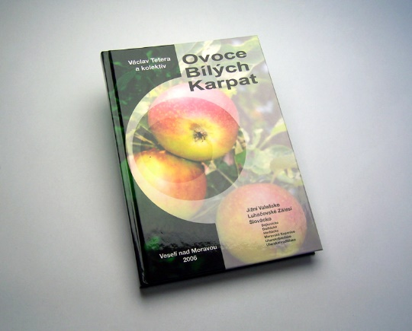
Použité zdroje
Obrázky (dle pořadí v prezentaci) :
37.) LASHKIN, Roman. flickr.com: Pineapple [online]. 2008-05-22 [cit. 2019-03-12]. Dostupný pod licencí CC-BY na WWW: <https://www.flickr.com/photos/lashkin/2513522273/>.
38.) BHAT, Avinash. flickr.com: India Trip 2011 [online]. 2012-04-17 [cit. 2019-03-12]. Dostupný pod licencí CC-BY-SA na WWW: <https://www.flickr.com/photos/68177867@N00/7086027955/>.
Texty :
http://papu.ssss.cz/w/kp/p/pv/1/ovoce.htm
https://is.muni.cz/th/upvk4/252040_Ovoce-vyukovy_text.pdf
A kniha Ovoce Bílých Karpat – Václav Tetery

Slide 33
Národní pedagogický institut České republiky modernizace odborného vzdělávání
www.projektmov.cz

Slide 34
Projekt Modernizace odborného vzdělávání (MOV) rozvíjí kvalitu odborného vzdělávání a podporuje uplatnitelnost absolventů na trhu práce. Je financován z Evropských strukturálních a investičních fondů a jeho realizaci zajišťuje Národní pedagogický institut České republiky.

